Slide 1
Инженерное геометрическое моделирование
Лекция на тему:
Электронные геометрические модели и чертежи сборочных единиц

Slide 2
Инженерное геометрическое моделирование
Чертеж общего вида
Сборочные единицы – это изделия , составные части которого подлежат соединению между собой сборочными операциями (свинчиванием, сочленением, клепкой, пайкой, опрессовкой, развальцовкой, склеиванием, сшивкой, укладкой и т.п.), например станок редуктор и т.д.
Сборочные единицы относятся к специфицированным изделиям, так как включают в себя несколько частей.
Рассмотрим два вида чертежей сборочной единицы: Чертеж общего вида и Сборочный чертеж.

Slide 3
Инженерное геометрическое моделирование
Чертеж общего вида
Чертеж общего вида (ВО) – это документ, определяющий конструкцию изделия, взаимодействие его основных составных частей и поясняющий принцип работы изделия.
Чертеж общего вида изделия разрабатывается на первой стадии проектирования (техническое предложение, эскизный и технический проекты).
Чертеж общего вида является основой для разработки рабочей документации: спецификаций, чертежей деталей и сборочных чертежей всего изделия или отдельных сборочных единиц.

Slide 4
Инженерное геометрическое моделирование
Чертеж общего вида
Чертеж общего вида включает в себя:
4. Указания о характере сопряжений, способе их исполнения.
5. Описание назначения рукояток, технические требования к готовому изделию, основные характеристики изделия (число оборотов, мощность и т. д.)
6. Основную надпись.
7. Таблицу составных частей изделия.

Slide 5
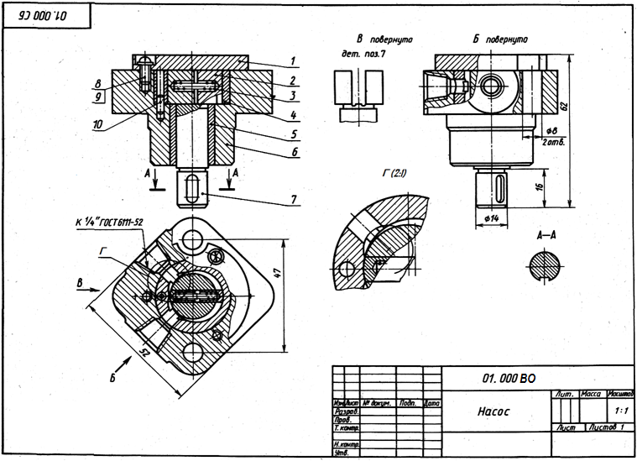
Инженерное геометрическое моделирование
Чертеж общего вида

Slide 6
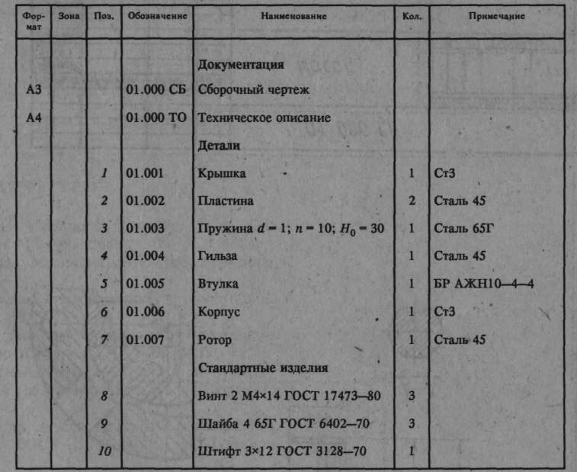
Инженерное геометрическое моделирование
Таблица с перечнем изделий, входящих в сборочную единицу

Slide 7
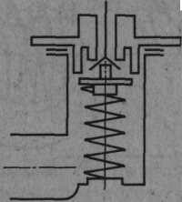
Инженерное геометрическое моделирование
Пример описания и схемы сборочной единицы на чертеже общего вида
Роторный насос шиберного типа предназначен для перекачивания жидкостей. В автомобилях он применяется для предварительного подкачивания горючего.
В корпусе 6 запрессована бронзовая втулка 5, обеспечивающая трение скольжения. Соосно с ротором 7 в корпусе монтируется гильза 4, положение которой фиксируется штифтом 10. В паз ротора входят пластины 2.

Slide 8
Инженерное геометрическое моделирование
Сборочный чертеж (СБ) является документом, содержащим изображение сборочной единицы и другие данные, необходимые для ее сборки (изготовления и контроля).
Составные части изделия (сборочные единицы) подлежат соединению между собой на предприятии-изготовителе сборочными операциями.
Наличие сборочных чертежей позволяет правильно производить сборку и разборку изделия и его составных частей, а также пользоваться этими чертежами при эксплуатации и ремонте.

Slide 9
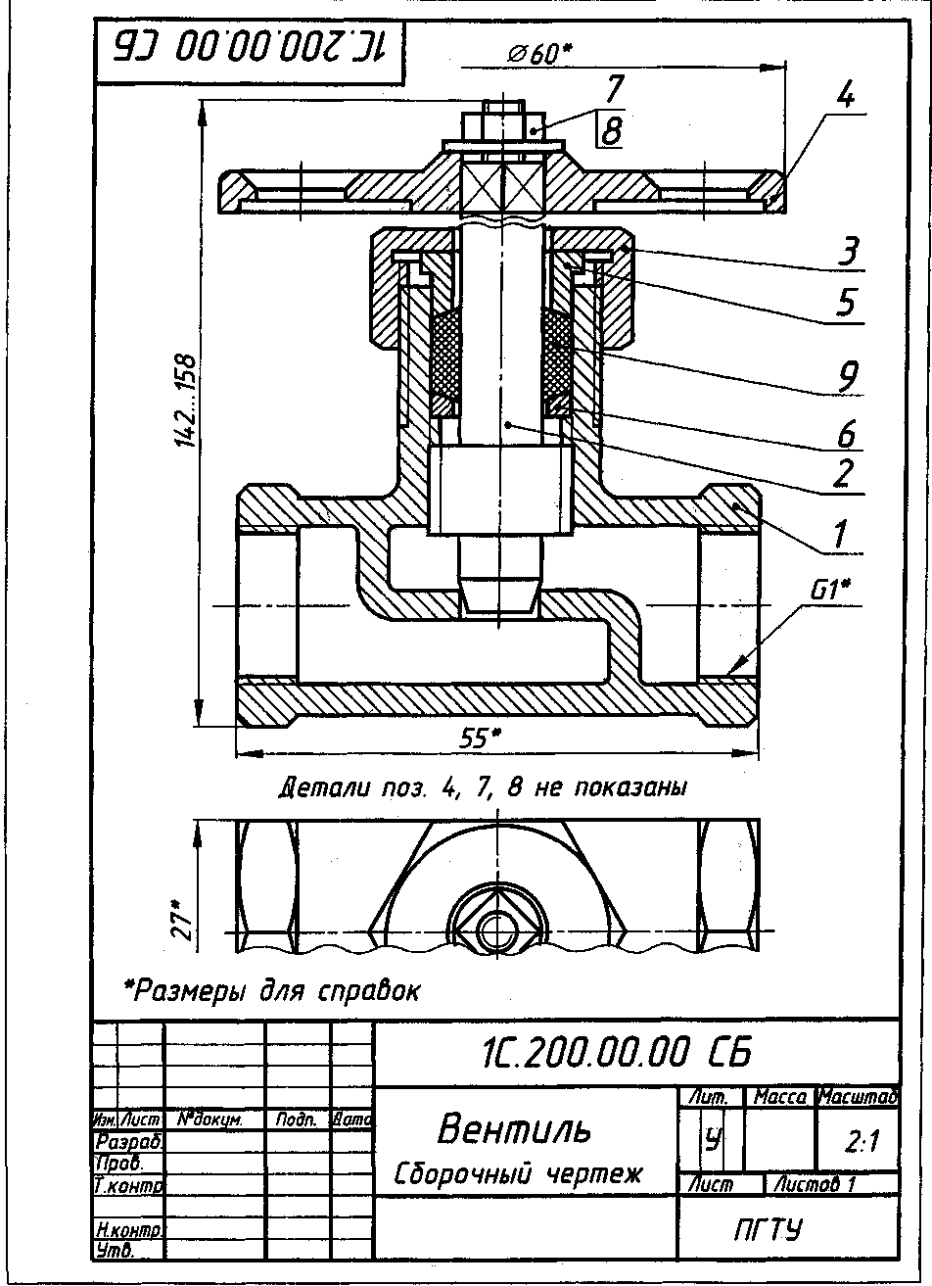
Инженерное геометрическое моделирование
Сборочный чертеж

Slide 10
Инженерное геометрическое моделирование
Сборочный чертеж должен давать информацию о том:
из каких деталей состоит изделие,
как они располагаются относительно друг друга,
как детали взаимодействуют друг с другом.
как осуществить сборку, разборку и контроль сборочной единицы.

Slide 11
Инженерное геометрическое моделирование
Сборочный чертеж должен содержать:
1.Изображения сборочной единицы
2. Размеры и другие параметры и требования, которые должны быть выполнены и проконтролированы по данному чертежу;
3. Указания о характере сопряжения разъемных частей изделия.
4. Указания о способе соединения неразъемных соединений, например сварных, паянных и др.

Slide 12
Инженерное геометрическое моделирование
Сборочный чертеж должен содержать:
5. Номера позиций составных частей, входящих в изделие;
6. Основные характеристики изделия;
7. Размеры - габаритные, определяющие предельные внешние и внутренние очертания изделия, установочные размеры, по которым изделие устанавливается при монтаже, а также необходимые справочные.

Slide 13
Инженерное геометрическое моделирование
На сборочном чертеже допускается указывать, что представляют собой те части изделия, которые сопрягаются или соприкасаются (обстановка) с деталями или изделиями, не принадлежащими рассматриваемому изделию.
Такими деталями и частями изделий являются фундаментные плиты, фланцы, несущие поверхности кронштейнов и т. д.
Части изделия, расположенные за обстановкой, изображаются как видимые, но могут при необходимости изображаться как невидимые. Предметы «обстановки» показываются упрощенно. В разрезах и сечениях их допускается не штриховать.

Slide 14
Инженерное геометрическое моделирование
На сборочном чертеже допускается не показывать:
1. Фаски, скругления, проточки, углубления выступы рифление, оплетку и другие мелкие элементы.
2. Зазоры между стержнем и отверстием.
3. Составные части изделия (крышки, кожухи, щиты и т.п.) закрывающие детали. В этом случае над изображением выполняется надпись по типу «Крышка поз. 5 не показана».

Slide 15
Инженерное геометрическое моделирование
При изображении винтовой пружины на сборочном чертеже показывают лишь сечения витков, показывая лишь зоны, условно закрывающей эти изделия и определяемые осевыми линиями сечений витков.
Для изображения соседних изделий – «обстановки» - используют тонкие сплошные линии.

Slide 16
Инженерное геометрическое моделирование
ГОСТ 2.109—73 дает следующие указания о содержании изображений и нанесении размеров на сборочных чертежах:
1. Места соприкосновений смежных деталей вычерчиваются одной линией (толщина линий не удваивается). Зазор между деталями до 2 мм в масштабе чертежа рекомендуется не показывать, если нет на то особых причин.

Slide 17
Инженерное геометрическое моделирование
2. На сборочных чертежах с целью упрощения допускается не показывать:
а) видимые составные части изделий или их элементы, расположенные за пружиной или сеткой, а также частично закрытые расположенными впереди деталями;
б) надписи на табличках, шкалах и т.п., изображая только их контур.

Slide 18
Инженерное геометрическое моделирование
3. Детали, изготовленные из прозрачного материала, вычерчиваются как непрозрачные. Допускается составные части изделий и их элементы, расположенные за прозрачными деталями, изображать как видимые, например шкалы, циферблаты, стрелки приборов и т.п.

Slide 19
Инженерное геометрическое моделирование
4. Детали подвижные, занимающие в эксплуатационных условиях в изделиях различные положения и сопрягающиеся с неподвижными деталями, изображаются в крайних положениях штрихпунктирной линией с двумя точками, что позволяет в некоторых случаях установить габариты изделия.

Slide 20
Инженерное геометрическое моделирование
5. На главном виде, на видах слева и справа крышки с круглыми фланцами изображаются расположенными в крайних положениях (ГОСТ 2.109—73).
При расположении болтов, шпилек и винтов на круглых крышках и фланцах, когда они не попадают в плоскость разреза, их не следует вводить в плоскость разреза. В этих случаях следует применять местные разрезы плоскостями, проходящими через оси этих деталей или применять выносные элементы.

Slide 21
Инженерное геометрическое моделирование
6. Такие детали, как болты, винты, шпонки, штифты, клинья, заклепки, шпиндели, рукоятки, шатуны, валы сплошные, крюки, цепи в продольном разрезе на сборочных чертежах изображаются нерассеченными и, следовательно, незаштрихованными. Шарики всегда показываются нерассеченными.

Slide 22
Инженерное геометрическое моделирование
Штриховка на сборочном чертеже:
На всех разрезах и сечениях сборочных чертежей изделий, для одних и тех же деталей, при нанесении графических обозначений материалов для металлов и твердых сплавов, штриховка должна быть направлена в одну и ту же сторону.

Slide 23
Инженерное геометрическое моделирование
Штриховка на сборочном чертеже:
При стыке соприкасающихся поверхностей двух деталей, наклон линий штриховки (встречная штриховка), следует применять для одной детали — вправо, для другой — влево.
Если две соприкасающиеся поверхности в то же время смежные с третьей, то штриховку следует разнообразить или изменением расстояния между линиями штриховки, не меняя угол наклона, который во всех случаях должен сохраняться равным 45°, или сдвигом линий штриховки одного сечения по отношению к другому.

Slide 24
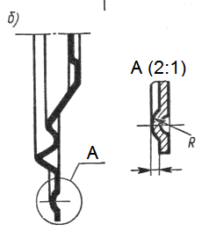
Инженерное геометрическое моделирование
Штриховка на сборочном чертеже:
Узкие площадки сечений на чертеже шириной 2 мм и менее, подлежащие штриховке, допускается показывать зачерненными с оставлением просвета между смежными сечениями не менее 0,8 мм (рис.а). Для пояснения формы узких площадок сечений может быть применен выносной элемент (рис.б).

Slide 25
Инженерное геометрическое моделирование
Обозначения и порядковые номера составных частей изделий на сборочных чертежах
Каждая деталь изделия имеет свое обозначение - свой номер.
Независимо от принятой нумерации чертежей (предметной и порядковой) чертеж детали и изображение этой детали на сборочном чертеже имеют одно и то же обозначение.
На всех сборочных чертежах на полках линий-выносок указываются номера деталей и других составных частей изделия.

Slide 26
Инженерное геометрическое моделирование
Обозначения и порядковые номера составных частей изделий на сборочных чертежах
В спецификации для каждой детали выделяются две графы. В одной указываются номер детали в соответствии с нумерацией, принятой в спецификации, а в другой — обозначение этой детали. На полках линий-выносок сборочного чертежа указываются только порядковые номера деталей по спецификации (графа Позиция).
В графе Обозначение указывают производственный номер, присвоенный детали, а следовательно, и номер чертежа, на котором эта деталь вычерчена.
Порядковые номера деталей следует указывать на тех проекциях, на которых данная деталь проецируется как видимая, при этом отдавать преимущество следует главному виду.

Slide 27
Инженерное геометрическое моделирование
Обозначения и порядковые номера составных частей изделий на сборочных чертежах
Полки линий-выносок для указания порядковых номеров деталей следует располагать параллельно основной надписи чертежа.
Порядковый номер детали следует, как правило, наносить на чертеже один раз.
Порядковые номера составных частей или их частей рекомендуется располагать так, чтобы их возрастание по абсолютной величине было только в одном направлении.

Slide 28
Инженерное геометрическое моделирование
Обозначения и порядковые номера составных частей изделий на сборочных чертежах
На сборочном чертеже полки следует располагать вне контуров проекций.
Линии-выноски не должны пересекаться между собой, не должны быть параллельны линиями штриховки (если выноска проходит по заштрихованному полю) и по возможности не должны пересекать проекций других деталей.
Размер цифр для указания номеров позиций должен быть на один-два номера больше размера шрифта размерных чисел на данном чертеже.

Slide 29
Инженерное геометрическое моделирование
Обозначения и порядковые номера составных частей изделий на сборочных чертежах
Допускается применять ломаные линии-выноски, но не более чем с одним изломом.
Толщина линии-выноски должна быть такая же, как толщина размерных и выносных линий на чертеже.
Одним концом линия-выноска должна заходить на проекцию указываемой составной части изделия и заканчиваться точкой, а другой конец линии-выноски следует помещать на конце «полки».
Допускается общая линия-выноска для группы крепежных деталей с резьбой (например, для группы болт — шайба — гайка), относящихся к одному и тому же месту крепления.

Slide 30
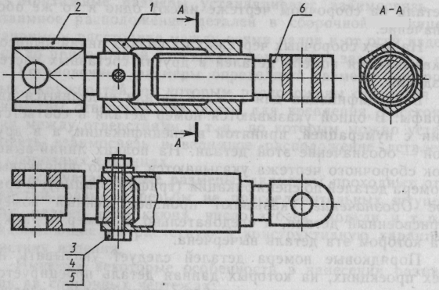
Инженерное геометрическое моделирование
Обозначения и порядковые номера составных частей изделий на сборочных чертежах

Slide 31
Инженерное геометрическое моделирование
СПЕЦИФИКАЦИЯ
Спецификация – основной конструкторский документ, определяющий состав сборочной единицы.
Спецификация выполняется на отдельных листах формата А4 по форме, определяемой ГОСТ 2.106—96, и может выполняться при большем количестве составных частей сборочной единицы на нескольких листах.
Спецификация состоит из графов и разделов.

Slide 32
Инженерное геометрическое моделирование
СПЕЦИФИКАЦИЯ
Спецификация состоит из следующих разделов:
а) документация;
б) комплексы;
в) сборочные единицы;
г) детали;
д) стандартные изделия;
е) материалы.
Наличие тех или иных разделов определяется составом специфицируемого изделия.
Наименование каждого раздела указывают в виде заголовка в графе Наименование и подчеркивают.
Перед наименованием каждого раздела, а также после наименования раздела оставляют 1—2 строки для дополнительной записи.

Slide 33
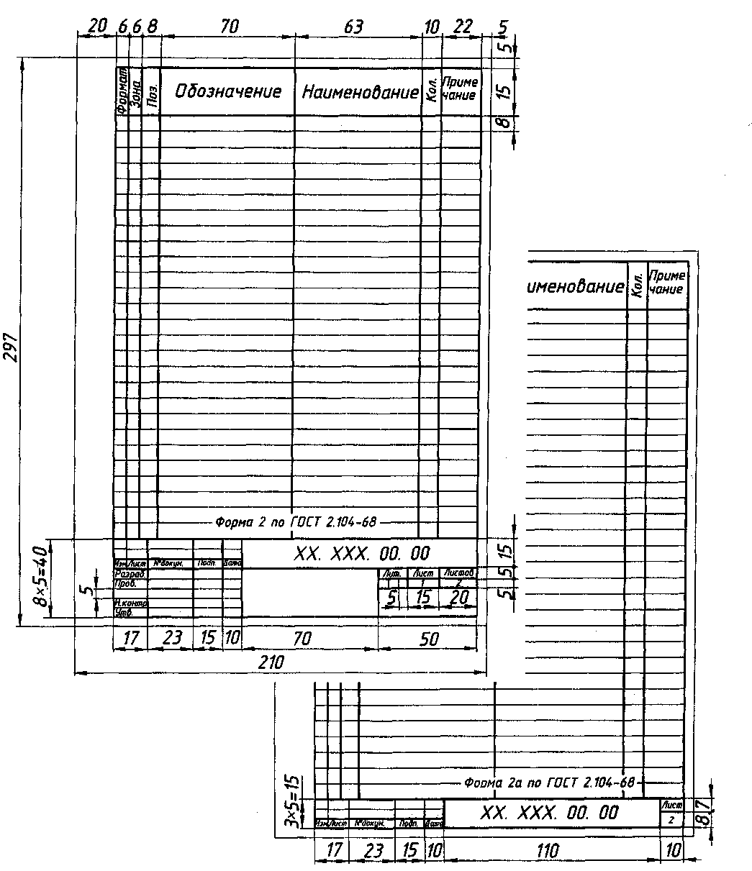
Инженерное геометрическое моделирование
СПЕЦИФИКАЦИЯ

Slide 34
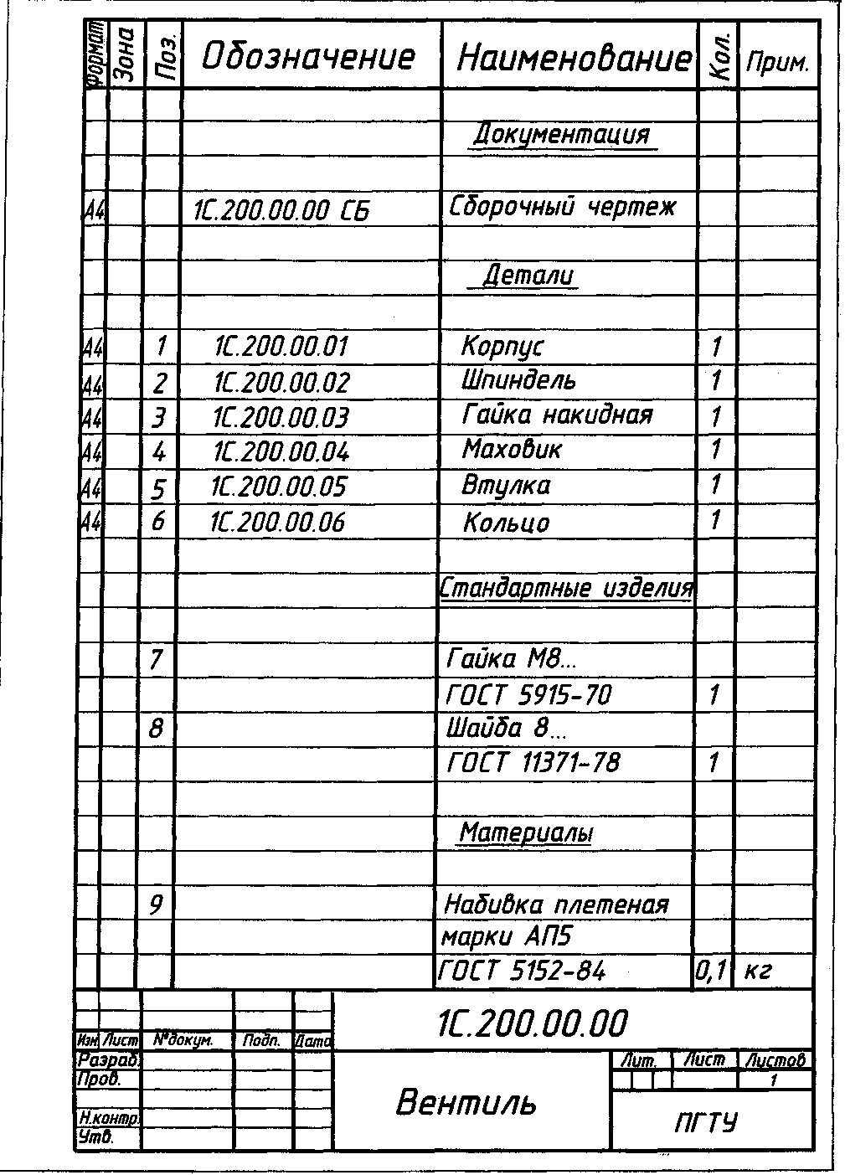
Инженерное геометрическое моделирование
СПЕЦИФИКАЦИЯ

Slide 35
Инженерное геометрическое моделирование
СПЕЦИФИКАЦИЯ
Графы спецификации заполняются следующим образом:
В графе «Формат» указывают форматы, обозначения которых записаны в графе «Обозначение».
В разделах «Стандартные изделия», «Прочие изделия» и «Материалы» эта графа не заполняется.
Для деталей, на которые не выпущены чертежи, в этой графе пишут «БЧ».
Если чертеж выполнен на нескольких форматах, в графе ставится «*», в графе примечание дается список форматов.

Slide 36
Инженерное геометрическое моделирование
СПЕЦИФИКАЦИЯ
Графы спецификации заполняются следующим образом :
В графе «Зона» указывают обозначение зоны в соответствии с ГОСТ 2.104-68. На учебных чертежах графу не заполняют.
В графе «Поз.» указывают порядковые номера составных частей, входящих в специфицируемое изделие.
В разделах «Документация» эта графа не заполняется.

Slide 37
Инженерное геометрическое моделирование
СПЕЦИФИКАЦИЯ
В графе «Наименование» указывают:
В разделе «Документация» указывают только название документа, на пример «Сборочный чертеж».
В разделе «Детали» - наименование изделия в соответствии с основной надписью конструкторского документа.

Slide 38
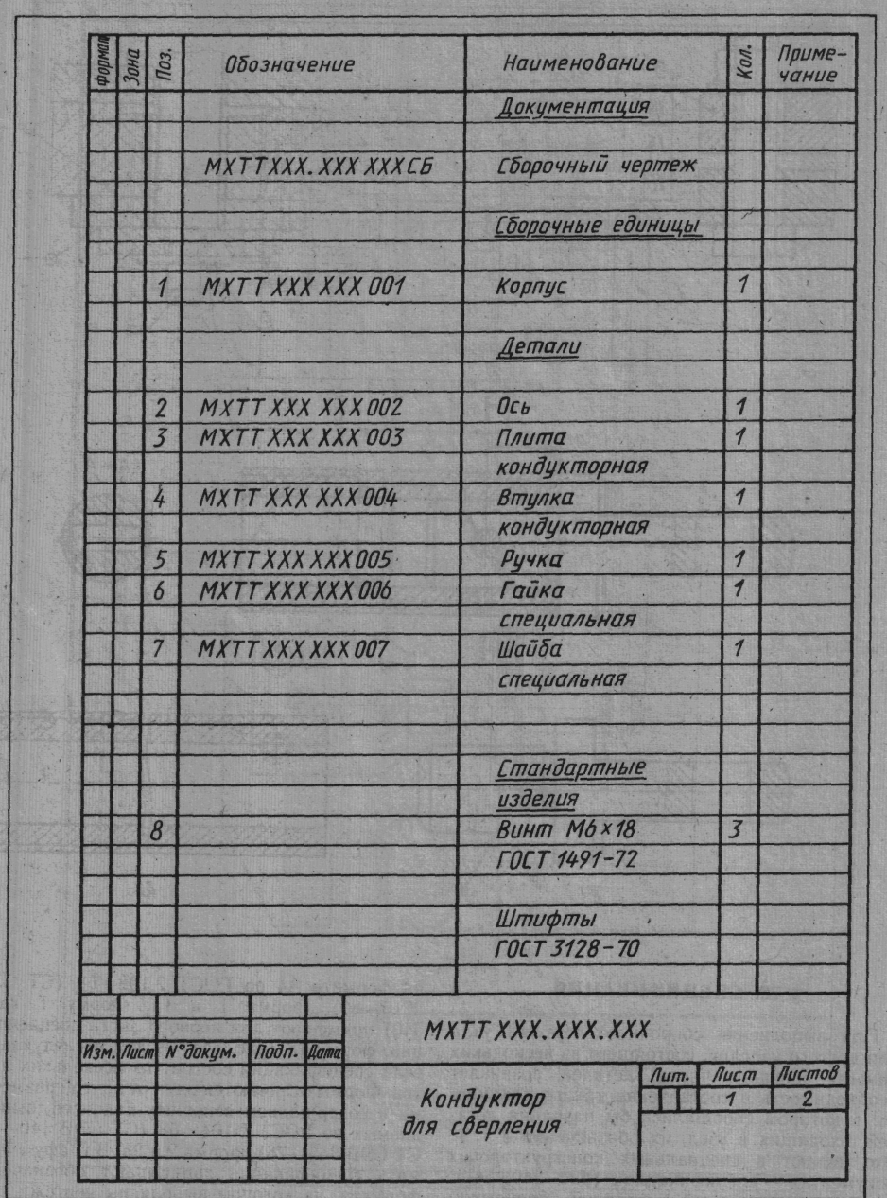
Инженерное геометрическое моделирование
СПЕЦИФИКАЦИЯ

Slide 39
Инженерное геометрическое моделирование
СПЕЦИФИКАЦИЯ
В разделе «Стандартные изделия» - наименование и обозначение изделий в соответствии со стандартом на это изделие, например «Болт М12х70 ГОСТ 7805-70». Запись производится в алфавитном порядке и возрастания размеров или основных параметров изделия

Slide 40
Инженерное геометрическое моделирование
СПЕЦИФИКАЦИЯ
В разделе «Материал» указывают обозначение материалов. Установленные стандартами материалы записываются по видам в последовательности.
В графе «Кол.» указывают количество составных частей в одном специфицируемом изделии.
В графе «Примечание» указывают дополнительные сведения для производства, а также изделий , документов, внесенных в спецификацию.

Slide 41
Инженерное геометрическое моделирование
Контрольные вопросы
Что называется сборочным чертежом?
В чем разница между чертежом общего вида изделия и его сборочным чертежом?
Какое должно быть количество изображений на сборочном чертеже изделия?
Что должен содержать сборочный чертеж?
Как допускается изображать перемещающиеся части изделия?
Как помещают изображения пограничных (соседних) изделий («Обстановка»)?
Какие элементы изделия допускается не показывать на сборочных чертежах?

Slide 42
Инженерное геометрическое моделирование
Контрольные вопросы
8. Как изображают изделия расположенные за винтовой пружиной, изображенной лишь сечением витков?
9. Как нумеруются на сборочном чертеже составные части сборочной единицы?
10. На каких изображения указываются номера позиций?
11. Как располагают номера позиций по отношению к основной надписи?
12. В каких случаях допускается повторно указывать номера позиций?
13. В каких случаях допускается делать общую линию выноски?
14. Каковы особенности выполнения сборочных чертежей?

Slide 43
Инженерное геометрическое моделирование
Контрольные вопросы
15. Какие условности и упрощения применяются при выполнении сборочного чертежа изделия?
16. В какой последовательности нужно выполнять сборочный чертеж изделия?
17. Как следует изображать болты, гайки, шпонки, стержни, заклепки, сплошные валы, шарики на сборочных чертежах, в продольных разрезах?
18. В каком положении изображают на сборочных чертежах клапанные устройства и краны трубопроводов?
19. Как выполняется штриховка для смежных деталей трех деталей?
20. Как изображаются спиральные пружины на сборочных чертежах?
21. Как показывается на сборочном чертеже «крайнее положение» подвижных частей изделия?

Slide 44
Инженерное геометрическое моделирование
Контрольные вопросы
22. Какие размеры проставляют на сборочных чертежах?
23. Какие детали или элементы деталей сборочных единиц называют сопрягаемыми?
24. Что нужно понимать под согласованием размеров и шероховатости поверхности?
25. Назовите особенности чертежей сборочных единиц с резьбовыми соединениями деталей?
26. Назовите особенности чертежей клепаных и сварных сборочных единиц?
27. Поясните на простых примерах условные изображения и обозначения соединения деталей пайкой, склеиванием, сшиванием.
28. Каковы особенности чертежей армированных изделий?

Slide 45
Инженерное геометрическое моделирование
Контрольные вопросы
29. Каковы особенности групповых чертежей?
30. Что собой представляет спецификация? Как она заполняется?
31.Как выносят номера позиций на сборочных чертежах?
32. Какова последовательность чтения сборочного чертежа?

